Slide 2
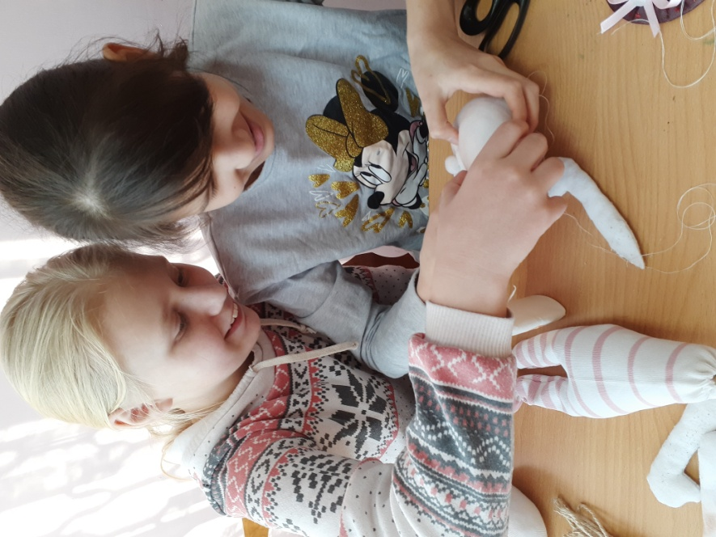
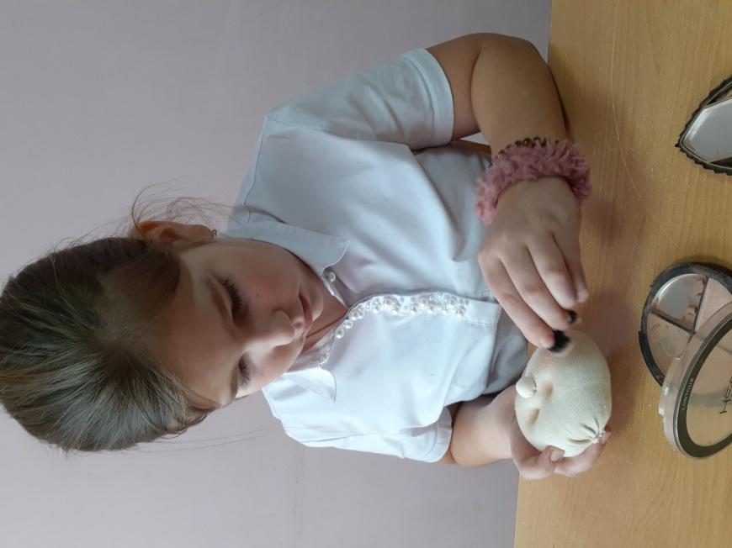
Моя задача – помочь детям открыть дверь в удивительный, волшебный мир детского творчества
Реализуя программу внеурочной деятельности общекультурной направленности
«Своими руками творим чудеса»,
в разделе изготовление игрушек: «Игрушечная страна»,
я стараюсь приобщить учащихся
к волшебному миру куклы, пробудить желание научиться
шить игрушку своими
руками и играть ею.

Slide 3
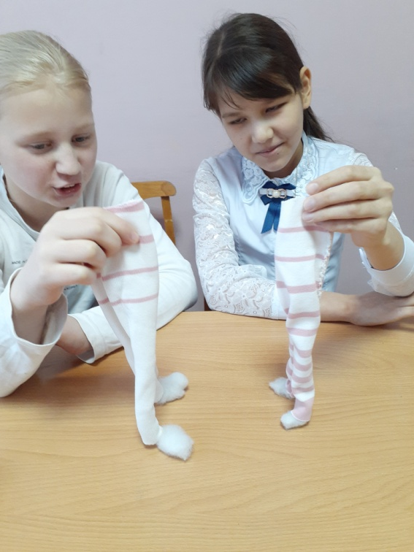
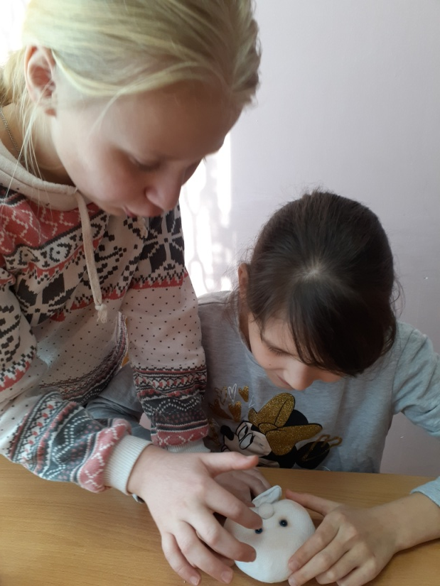
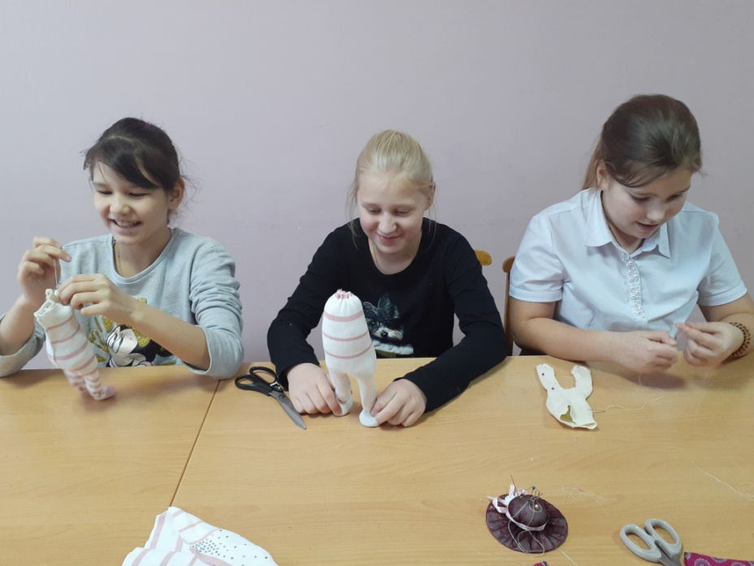
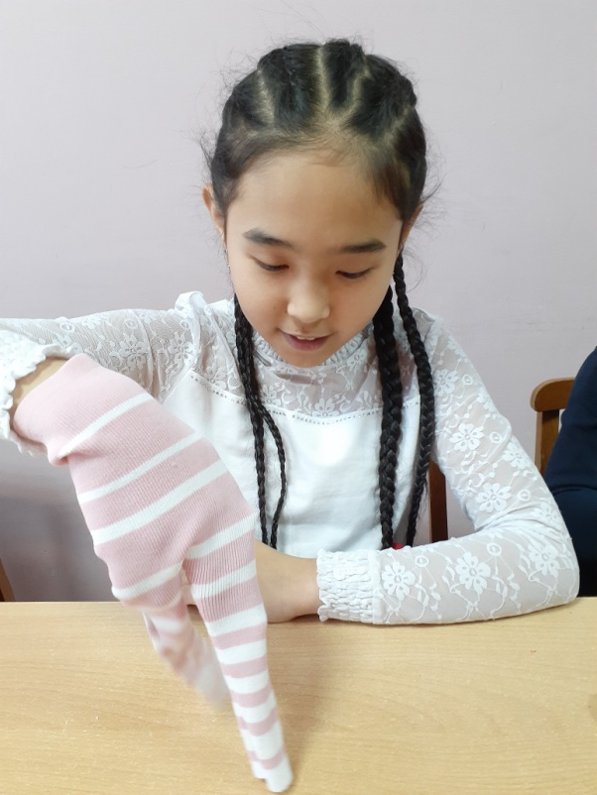
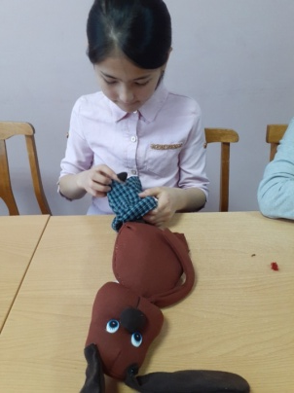
От игры к
творчеству
Создание куклы – это увлекательное занятие и интереснейшая игра.
На занятиях можно не только создавать игрушку, но и изучать русские сказки, петь, слушать музыку, сочинять истории и играть.

Slide 4
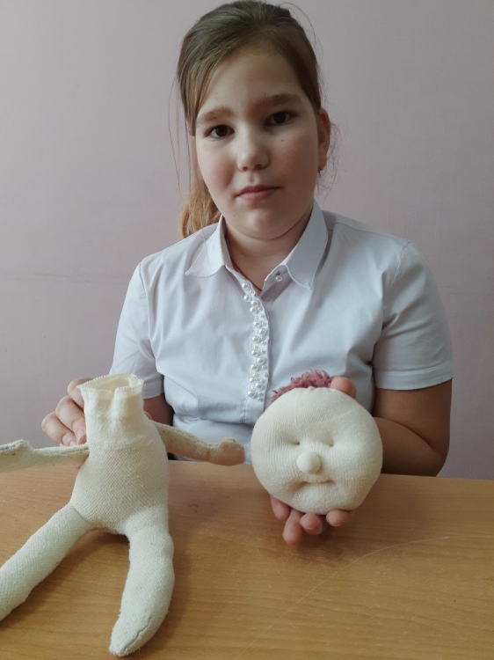
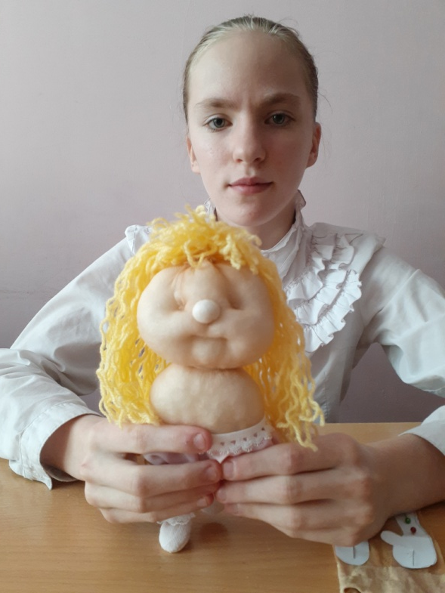
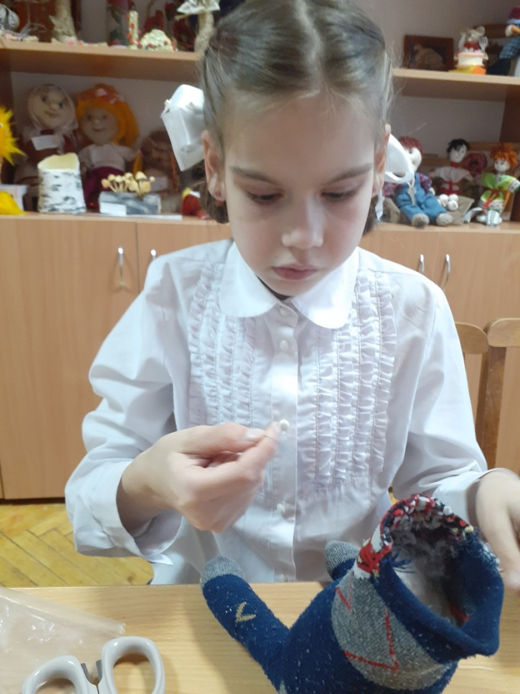
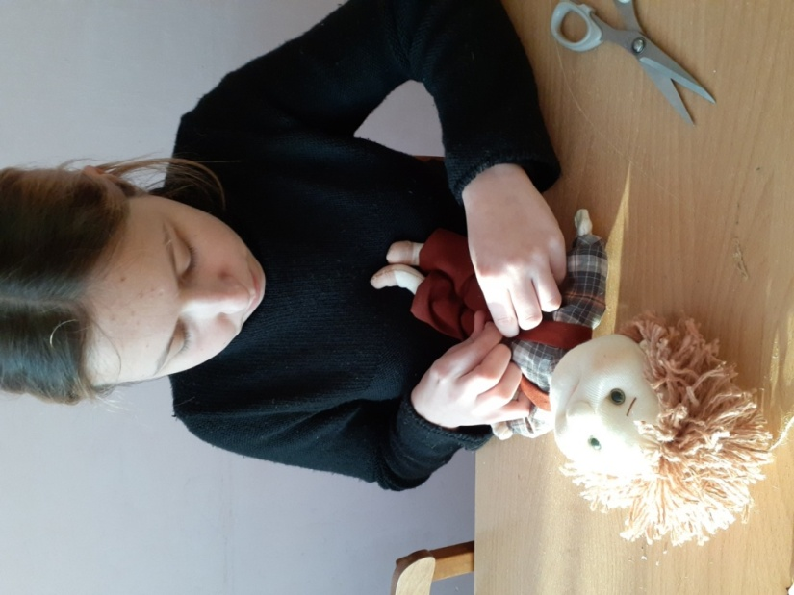
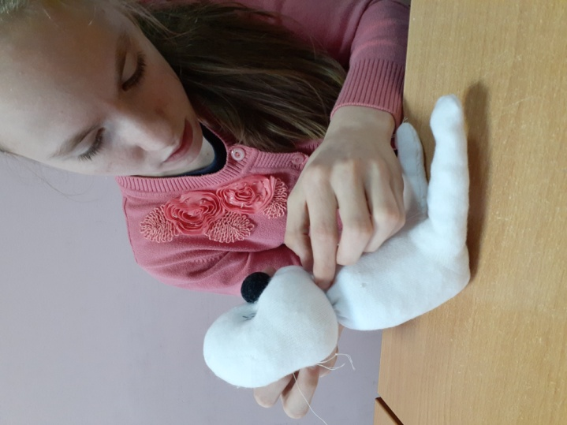
Творцы кукол
Из обычных носков можно
сшить забавных и очень живых кукол своими руками, которых не найдешь ни в одном магазине.

Slide 5
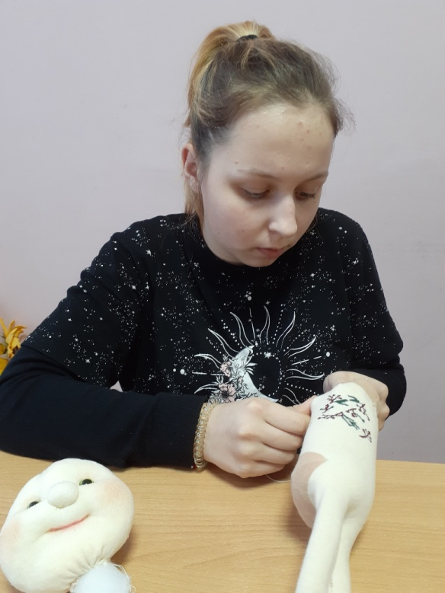
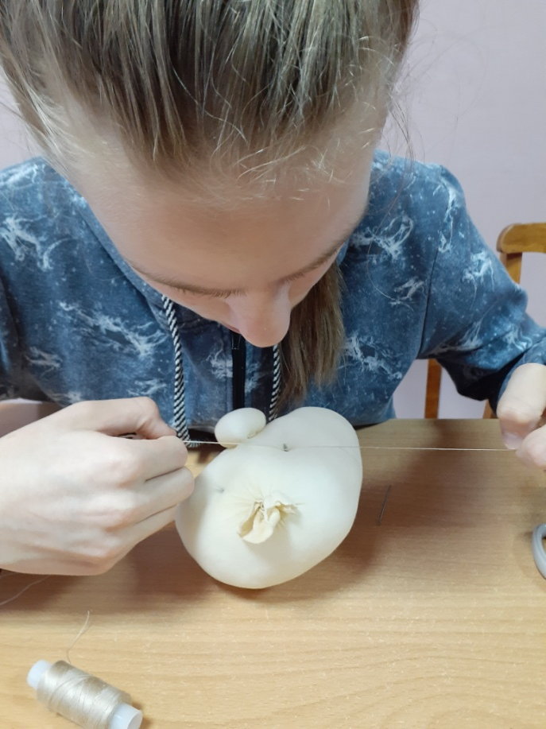
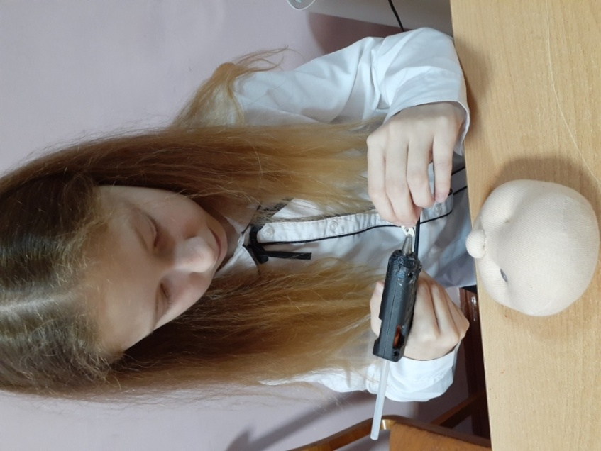
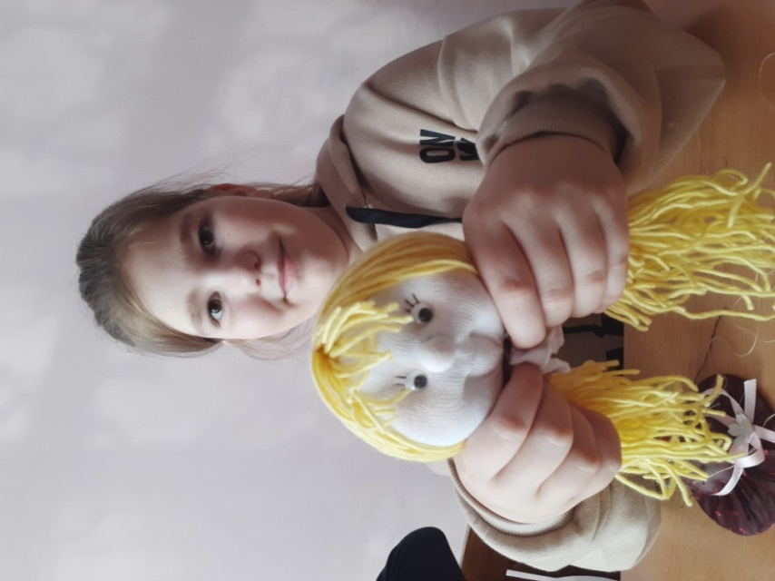
Как кукла появляется
на свет
Игрушка из носков очень проста в изготовлении, потому что у нее минимум швов, а материалы легко найти в каждом доме.

Slide 6
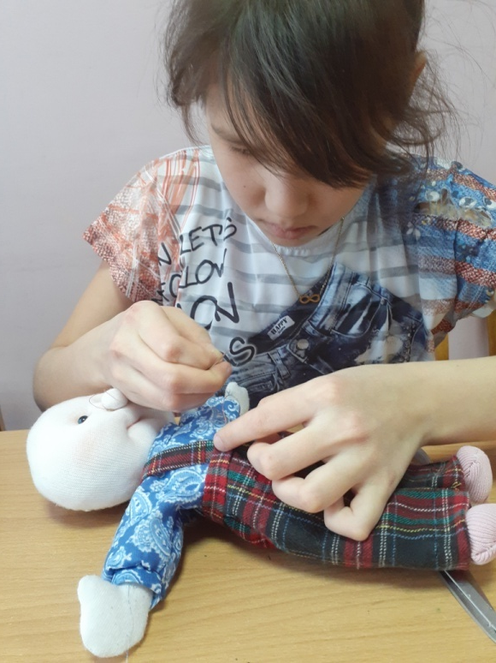
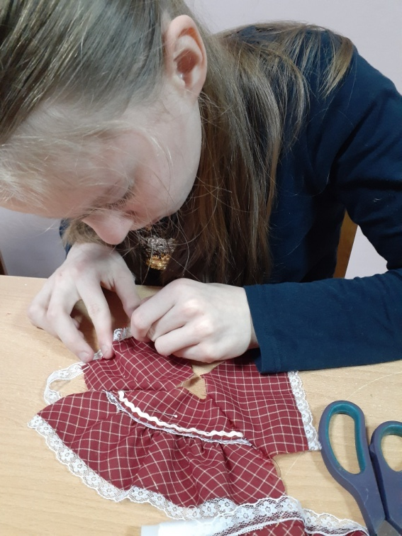
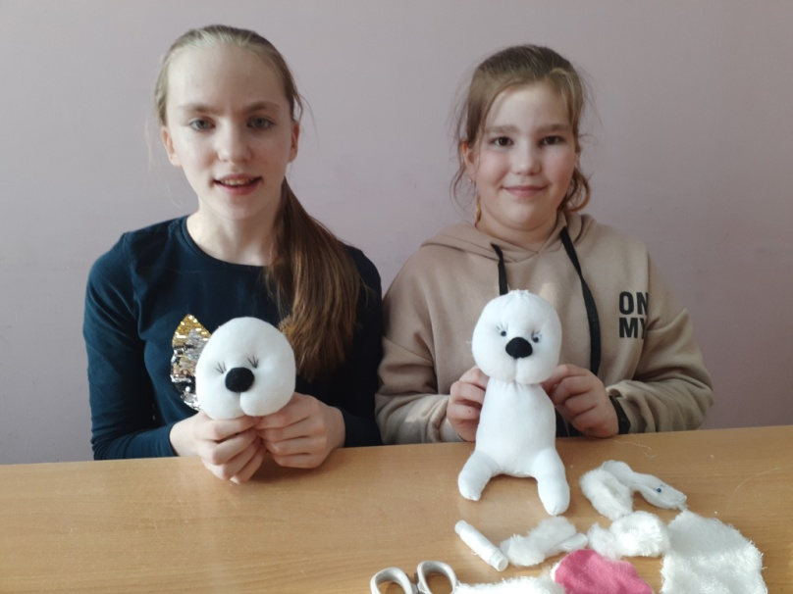
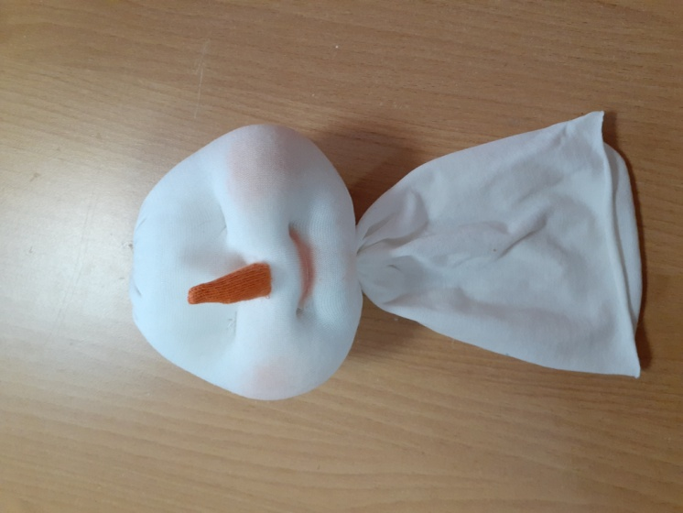
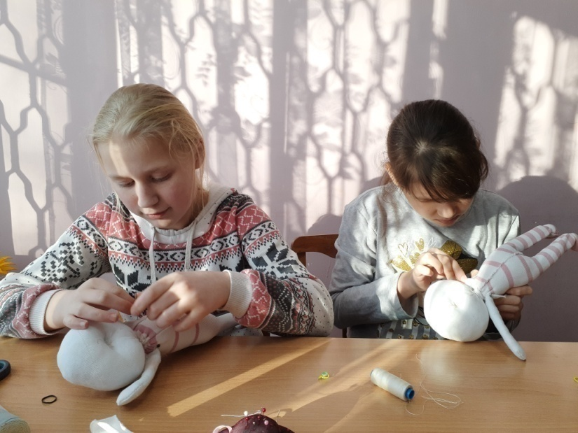
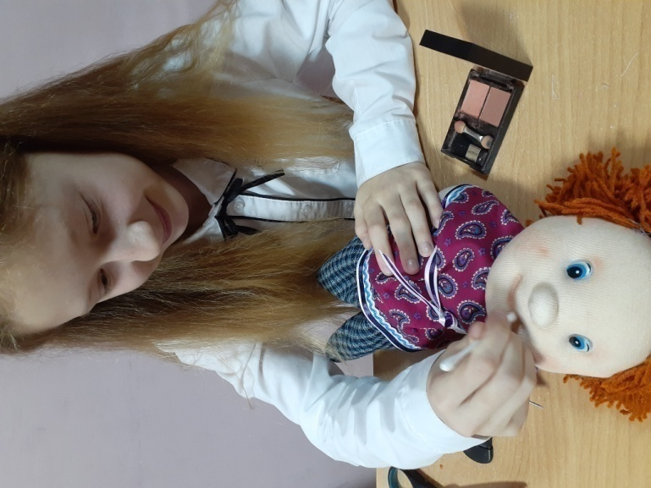
Их руками создаётся чудо
Процесс изготовления кукол в чулочной технике

Slide 7
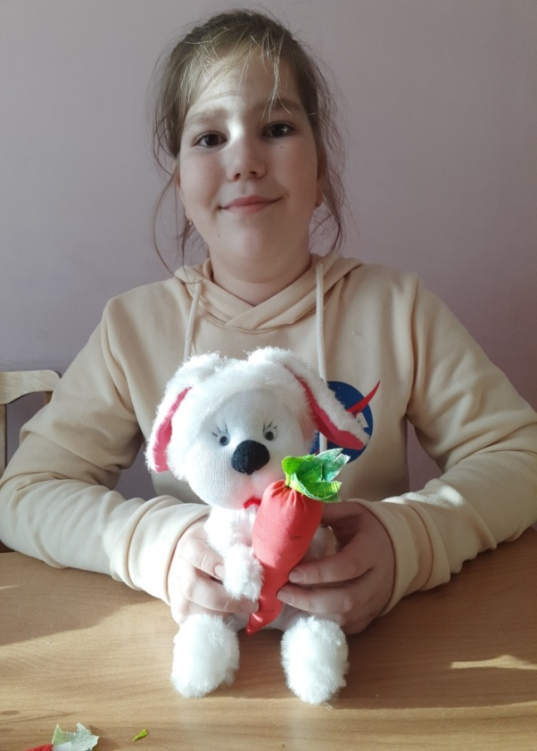
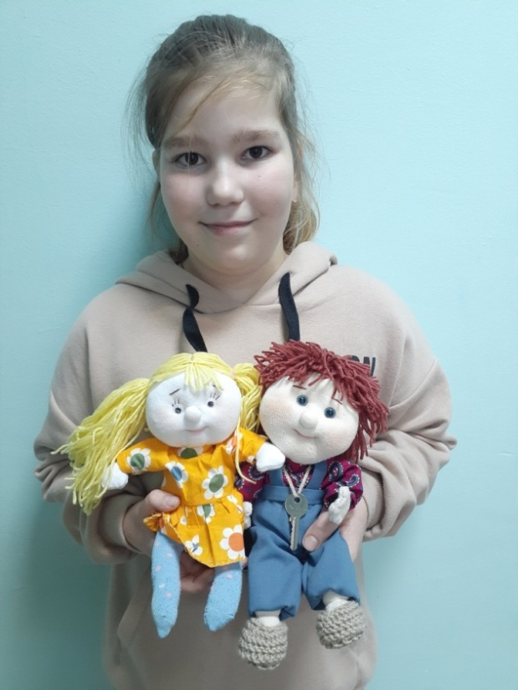
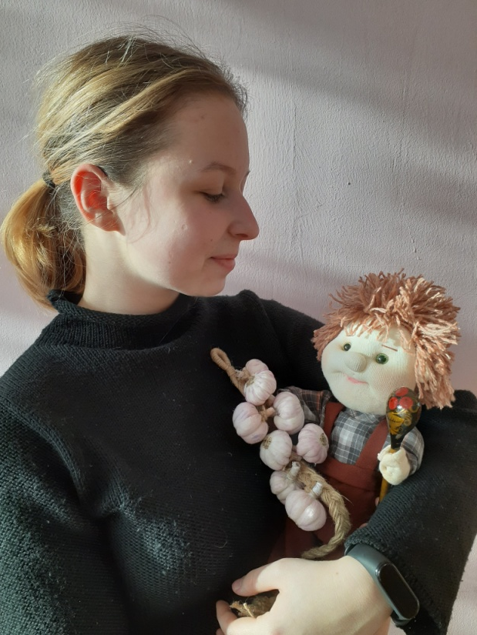
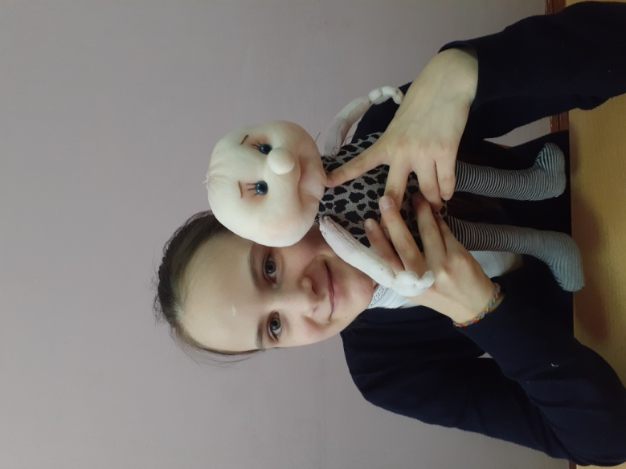
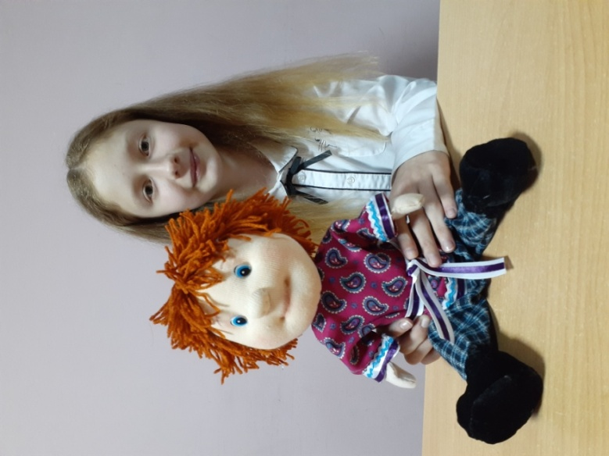
Такая кукла остается любимой и теперь
Сделанная с любовью своими руками куколка, будет предметом гордости ее мастерицы.

Slide 8
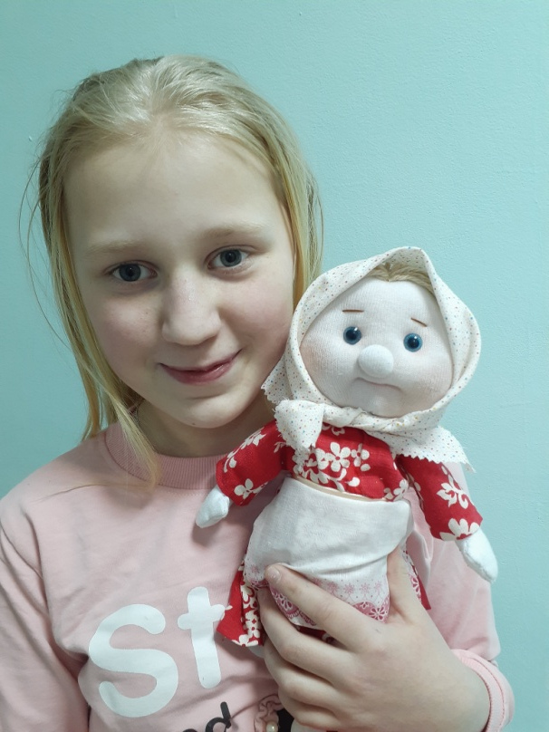
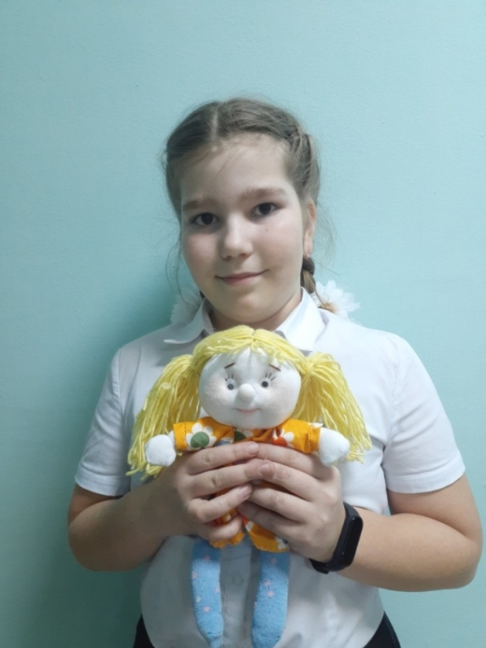
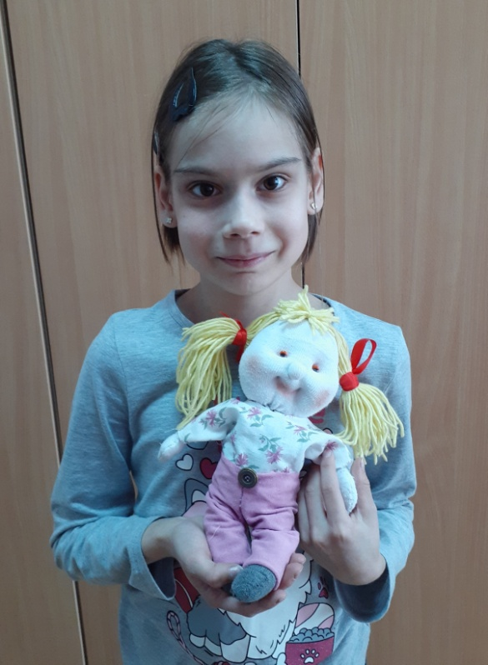
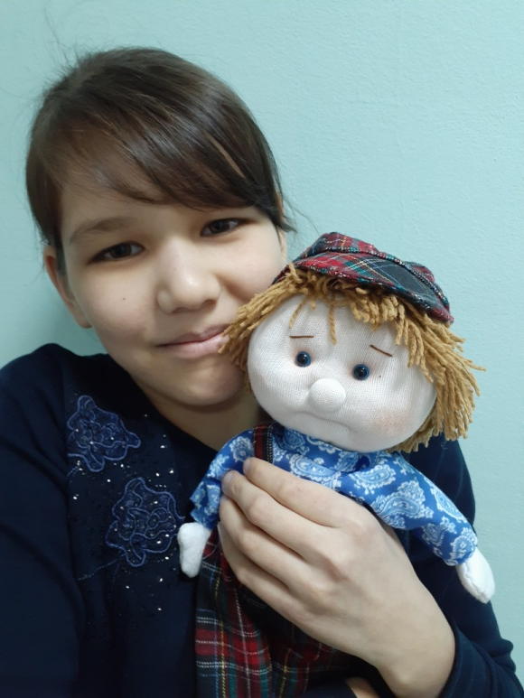
Даже в наш компьютерный век, детям нужна такая кукла
Самое удивительное, что невозможно сделать две одинаковые игрушки.
Каждая кукла индивидуальна и неповторима, у каждой своя
мимика, характер и настроение.
Они такие же разные – как люди.
Мухина Ксения,
11 лет
Тимошева
Ангелина,
10 лет
Алексеева
Полина,
11 лет
Кадырова Фатима
11 лет
С Юбилеем, фестиваль!

Slide 9
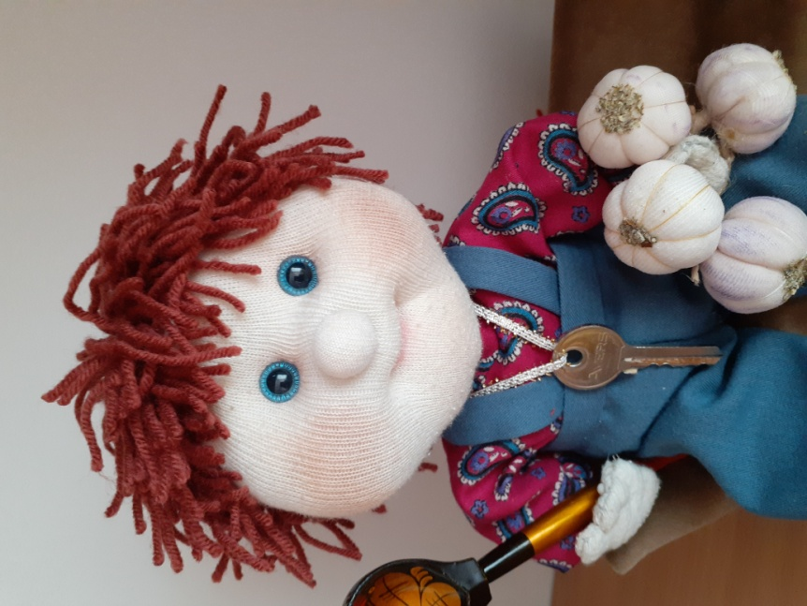
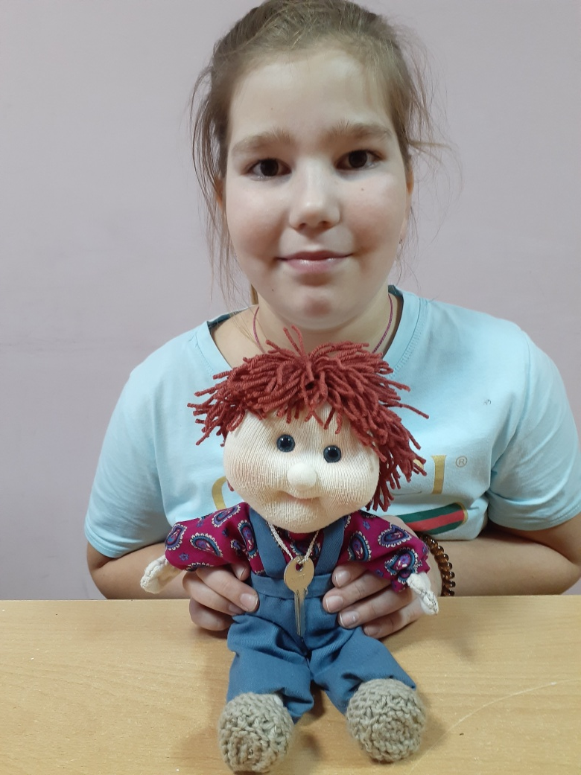
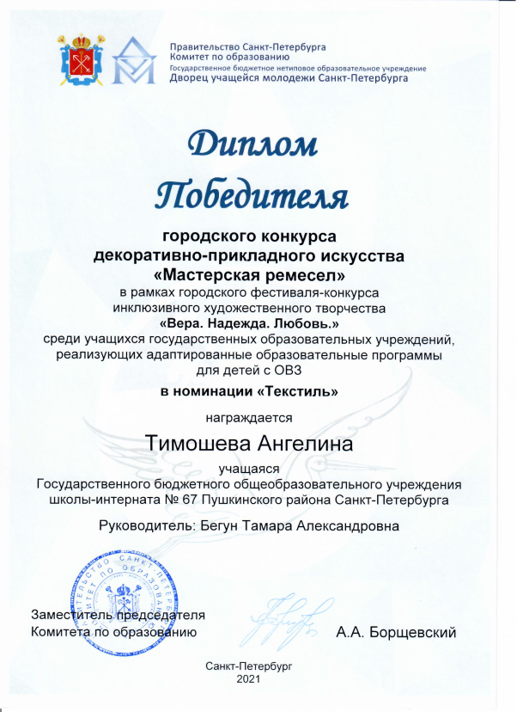
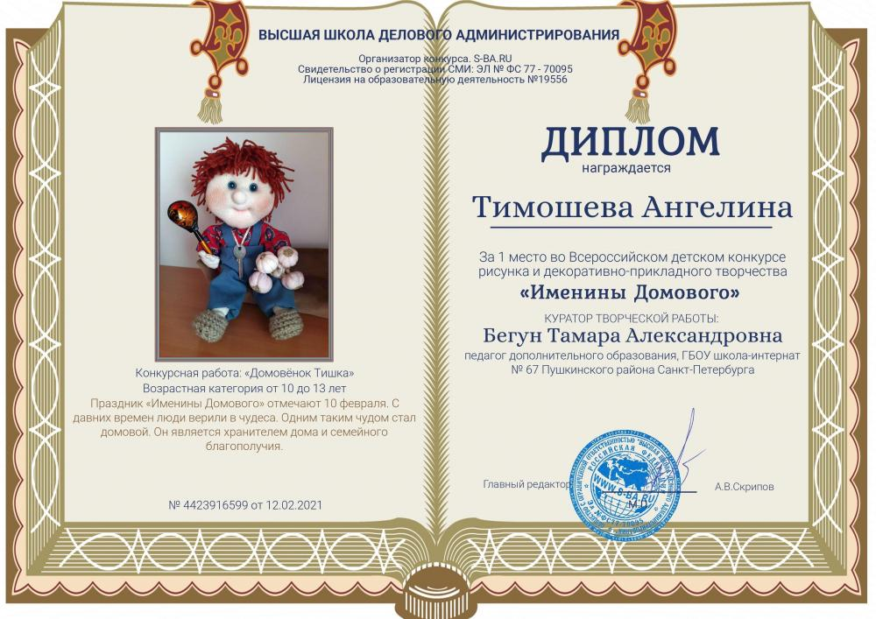
Пусть в доме живёт эта добрая сказка
Тимошева Ангелина
и её Домовёнок Тишка
Домовёнок, Домовик,
Он мальчонка –не старик
1 место во Всероссийском
детском творчестве
«Именины Домового»
(февраль 2021г)
Победитель городского
конкурса ДПИ
«Мастерская ремесел»
(март 2021 г)

Slide 10
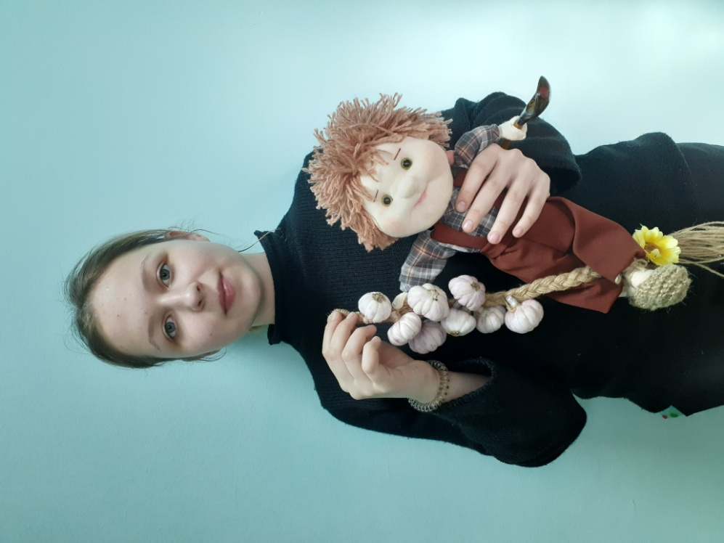
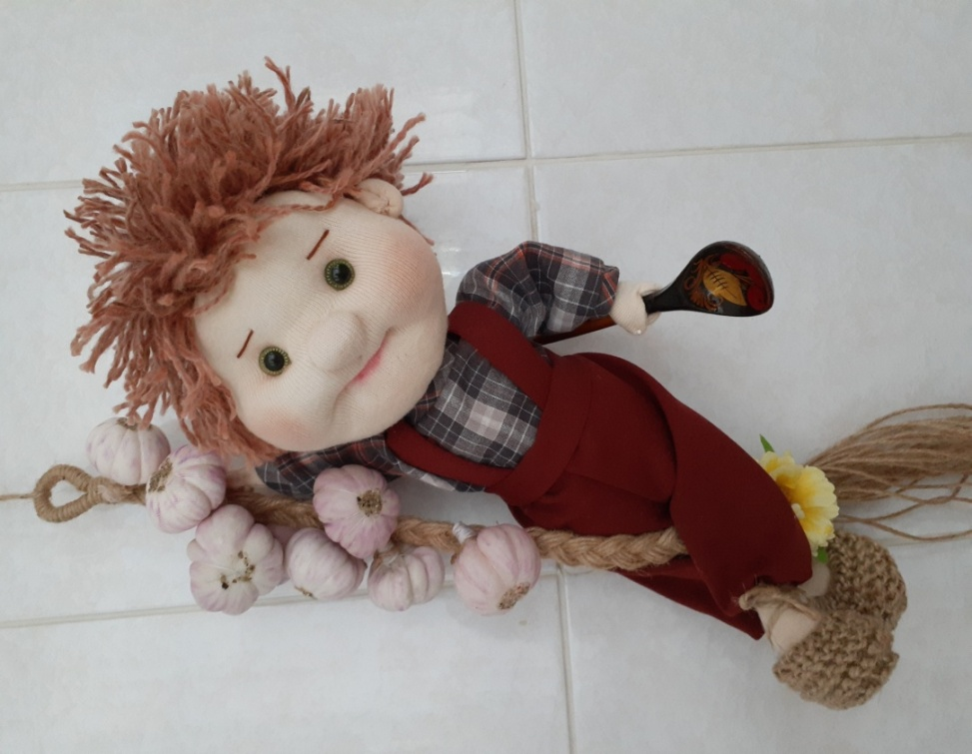

Чтобы дом от бед берег, Домовёнок – оберег
Украшение для кухни: «Домовушка – оберег»
Победитель
Региональной олимпиады школьников
Санкт-Петербурга по технологии для детей с ОВЗ
в 2020-2021 учебном году с работой
(апрель 2021 года)
Чапкевич Анна, 16 лет
Будет он оберегом или нет, это сила веры и убеждений, но то, что это замечательный сувенир, сомневаться не приходится.

Slide 11
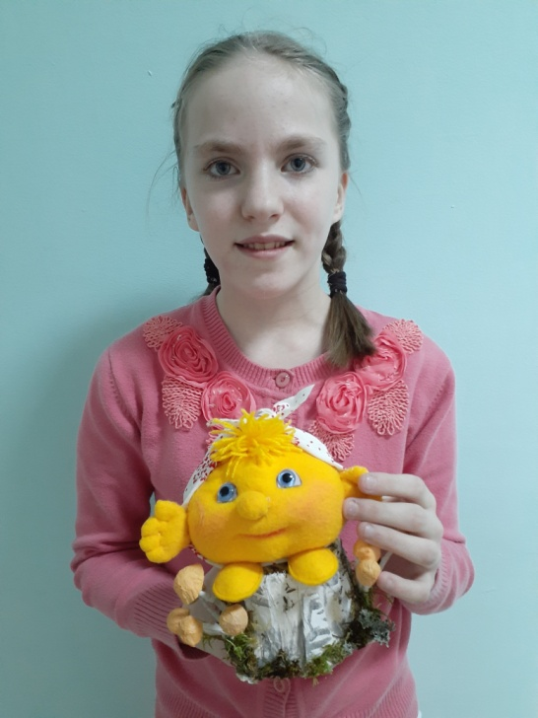
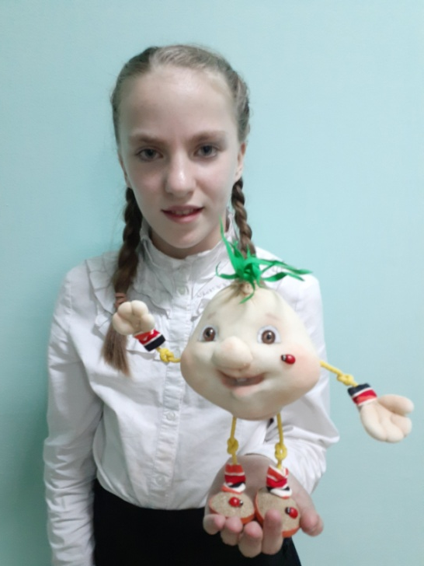
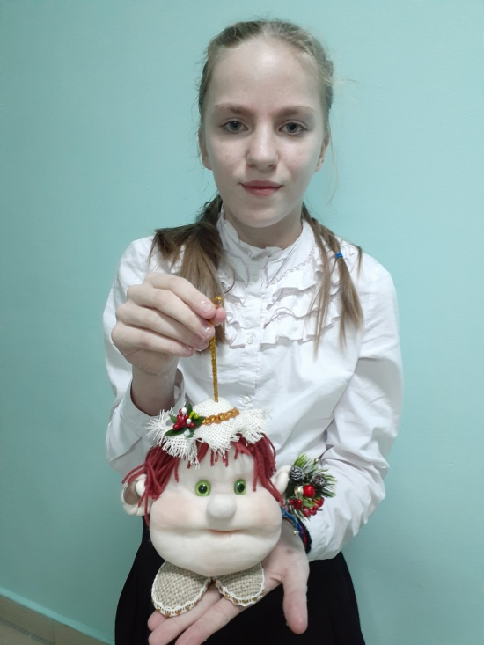
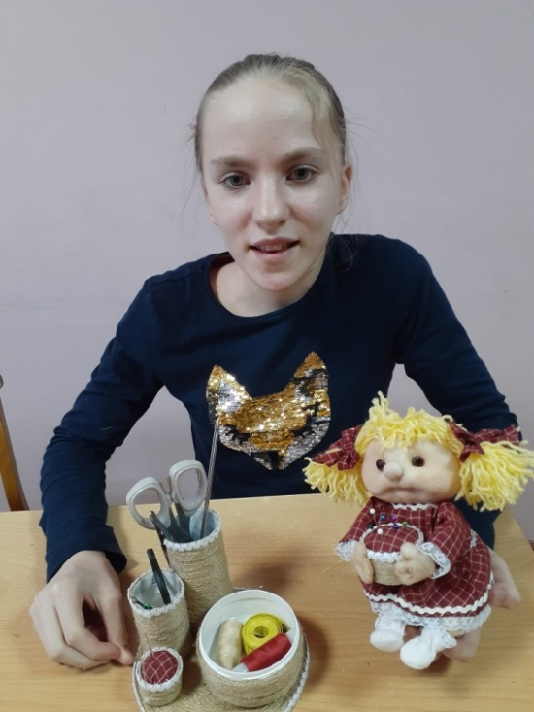
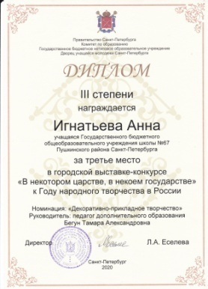
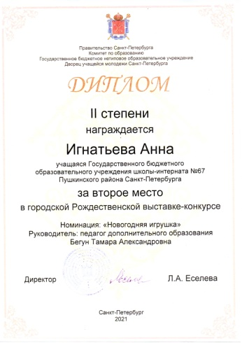
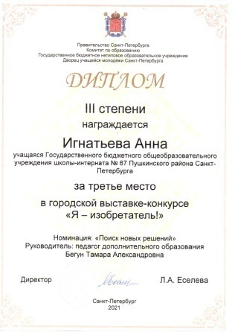


Игнатьева Анна и её достижения
3 место в Городском конкурсе
«В некотором царстве, в некоем государстве» с работой
«Я, Колобок, колобок…» (март 2020)
2 место в Рождественской выставке-конкурсе (январь 2021) и Лауреат инклюзивного конкурса «Территория добра» с работой «Домовушка» (декабрь 2020)
2 место в конкурсе для людей с ОВЗ «Творчество без границ» с работой «Мальчик-луковка» (декабрь 2020)
3 место в городской выставке-конкурсе
«Я – изобретатель» с работой
Органайзер «Рукодельница» (февраль 2021)
Я, Колобок, колобок..
Мальчик-луковка
Домовушка
Органайзер «Рукодельница»

Slide 12
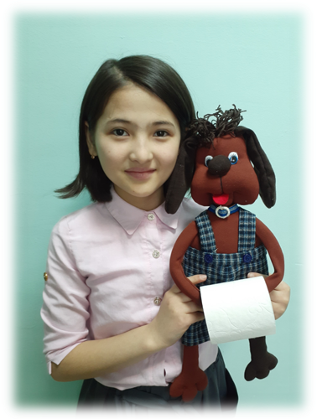
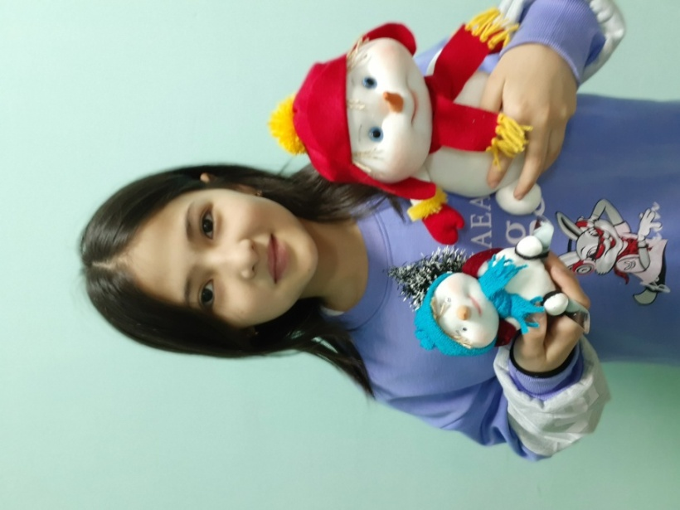

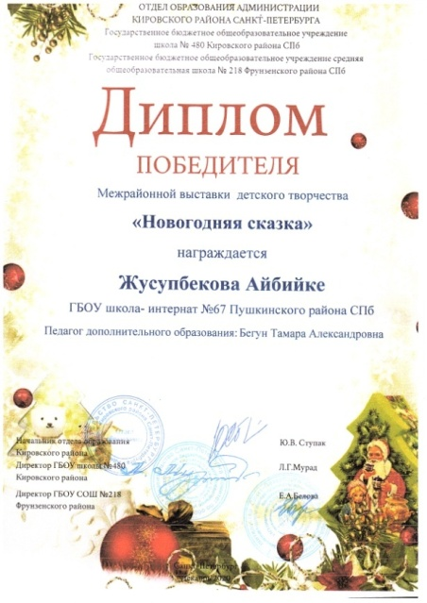
По этой же технологии можно создать
милого снеговика или забавную зверушку
«Снеговики спешат на праздник» Победитель
межрайонного конкурса
«Новогодняя сказка»
декабрь 2020 года
«Собачка – очаровашка»
Держатель для туалетной бумаг
Призёр
Региональной олимпиады по технологии для детей с ОВЗ в 2020-2021 учебном году
(апрель 2021г.)
Жусупбекова Айбийке,11 лет

Slide 13
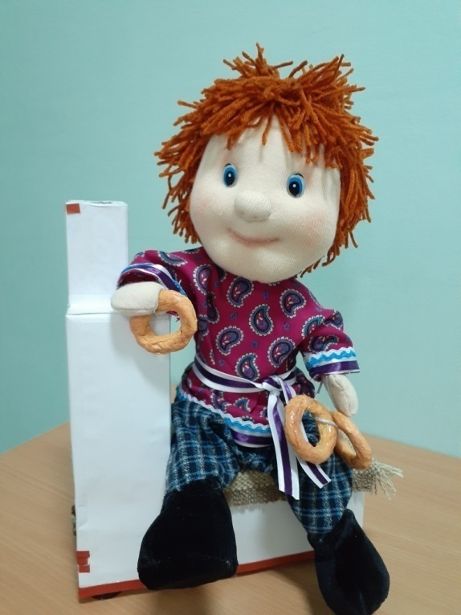
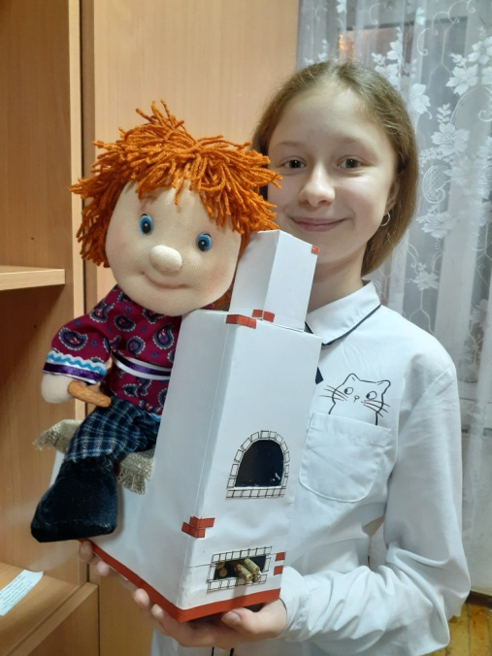


Любимый сказочный герой
Призёр
Региональной олимпиады по технологии
для детей с ОВЗ в 2020-2021 учебном году (апрель 2021г.)
«Уплетая калачи, Емеля едет на печи»
Лауреат
инклюзивного фестиваля «Территория добра»
(январь 2021)
Бараева Анна, 13 лет

Slide 14
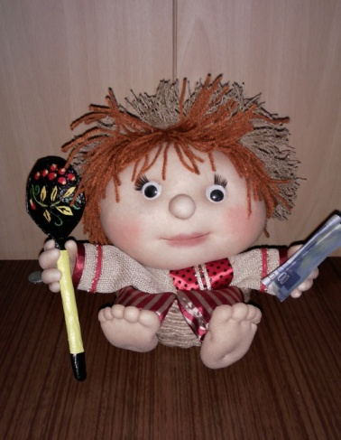










Есть у нас, что показать
С Юбилеем, фестиваль!
Работы учащихся в чулочной технике

Slide 15



Чтобы увлечь детей творчеством,
нужно быть увлеченным самому
Лучший пример для подражания – это личный пример.
Для меня рукоделие стало «хроническим» увлечением. Я полностью согласна с народной пословицей: «Кто в куклы не играл, тот счастья не видал». Кукла не может не радовать, а если ее сделать своими руками, душу вложить, то радость такая, что хочется прижать к сердцу и сказать: "Здравствуй, милая моя!"

Slide 16



Детей я вдохновеньем заражаю,
Энергией своею заряжаю
Куклы – это не просто творение рук,
это творение души.

Slide 17







Участие в конкурсах
Мои конкурсные работы
Хранитель домашнего очага
Домовёнок-озорник
Наша бабушка Варвара
ждёт гостей у самовара
2 место
в городском фестивале
«Весенний
бал кукол»
Благодарность
за мастер-класс
«Мой дружок – снеговичок»
Мой дружок – снеговичок
Лучшие друзья

Slide 18
Информационные источники
https://www.youtube.com/watch?v=IGKq25RTapM&feature=emb_logo кукла из носка пошагово. Сделать куклу из носка в чулочной технике
https://www.pinterest.com.au/pin/565553665710346362/ Видео от пользователя Мастер классы Tetyana Shchepkina · · · Кукла из носка.

Slide 19

Благодарю за внимание
Удачи ВАМ и ВАШИМ близким

